Slide 1
Интегрированный урок
English & Outer World
Английский язык +Окружающий мир
Учитель английского языка
МОУ Кратовская СОШ № 28
Краснова Л.Б.

Slide 2
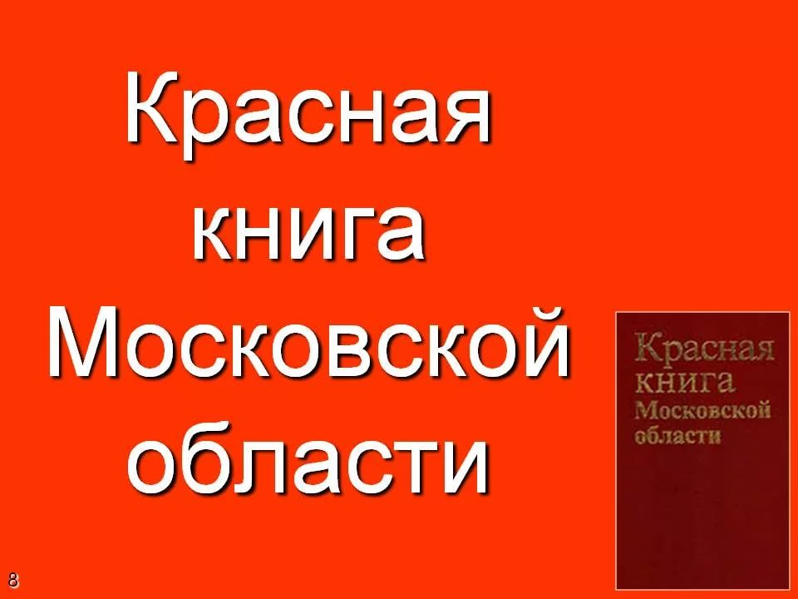

Slide 3
Красная книга Московской области
The Red book of Moscow region

Slide 4
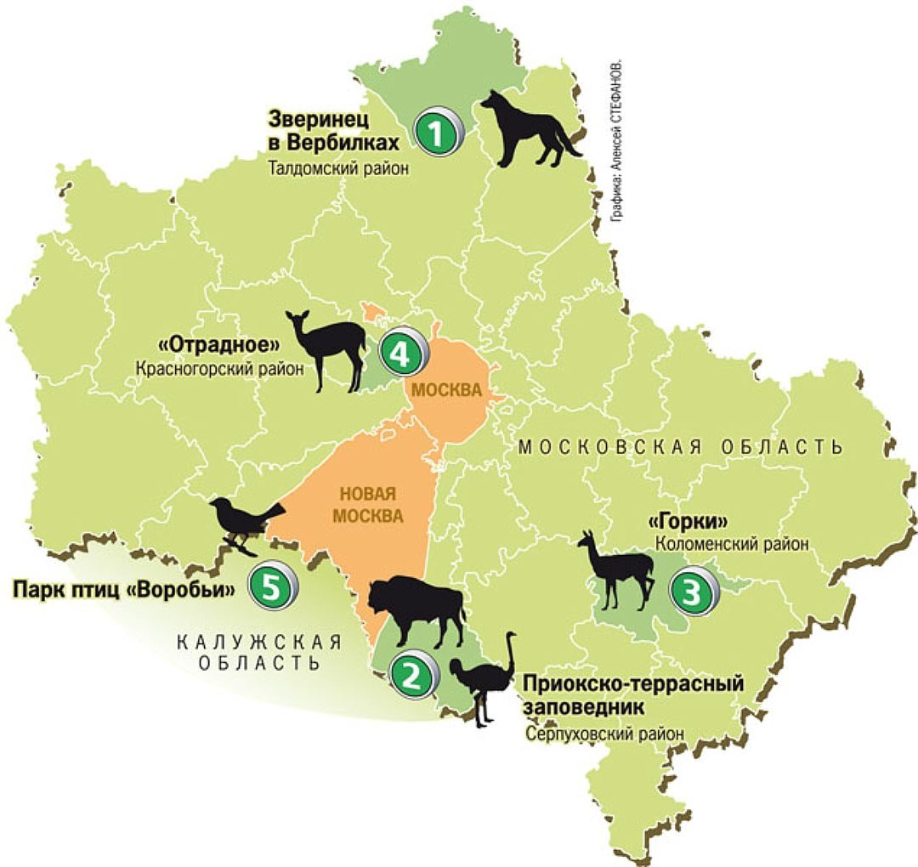

Slide 5
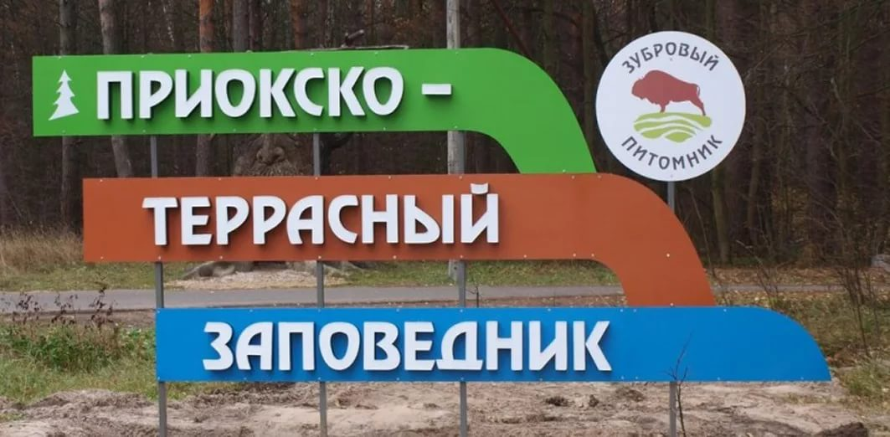

Slide 6
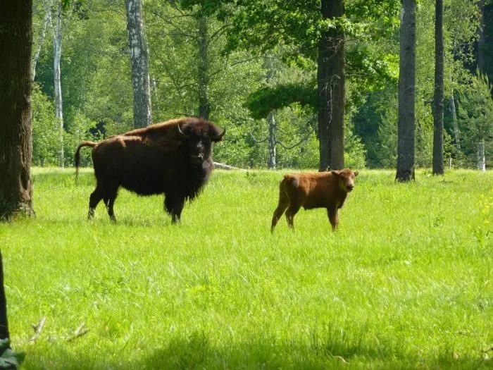
bison [´baɪsәn]

Slide 7
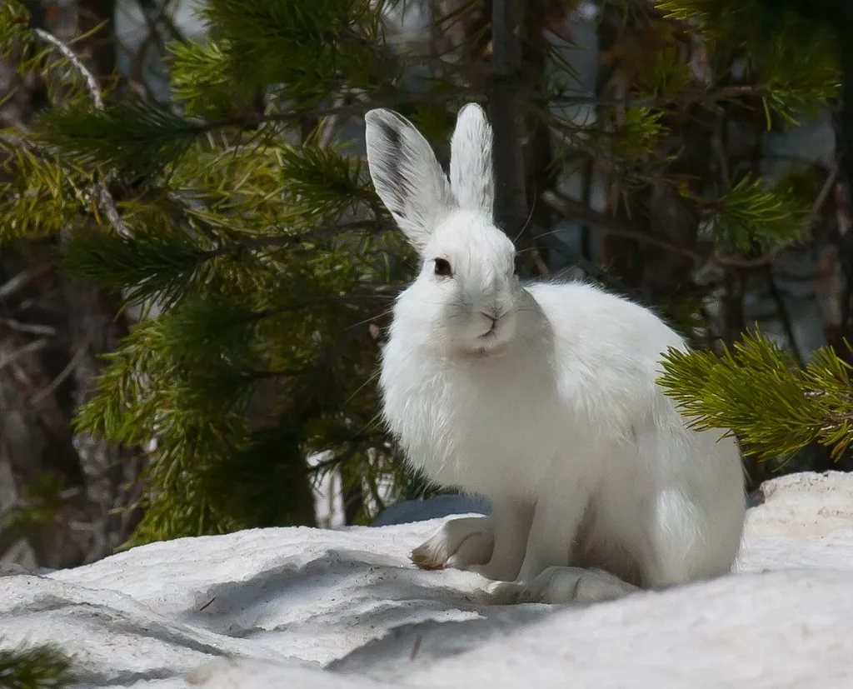
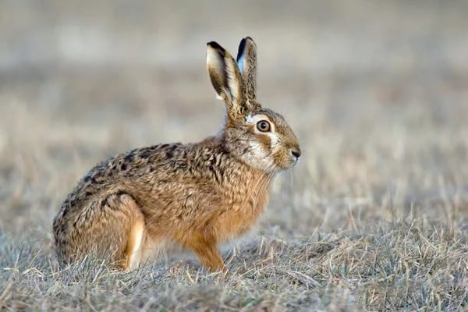
white hare
brown hare

Slide 8
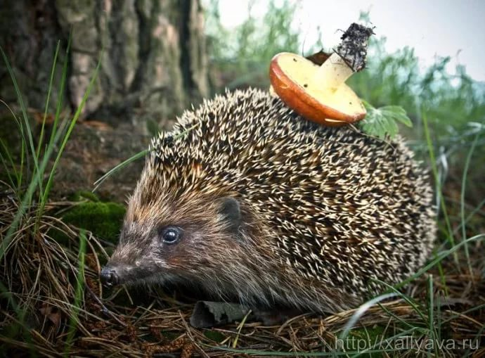
hedgehog

Slide 9
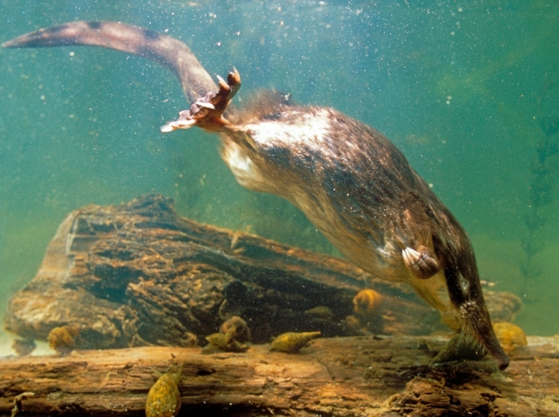
выхухоль
water rat

Slide 10
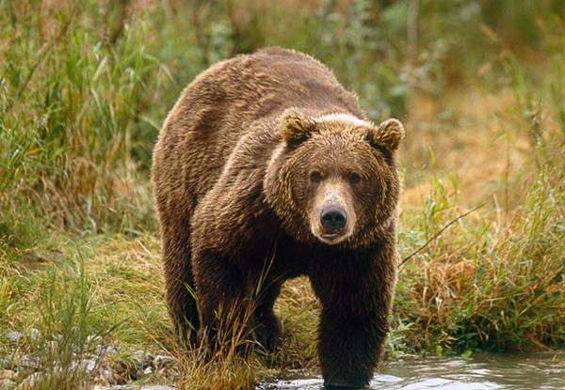
brown bear

Slide 11
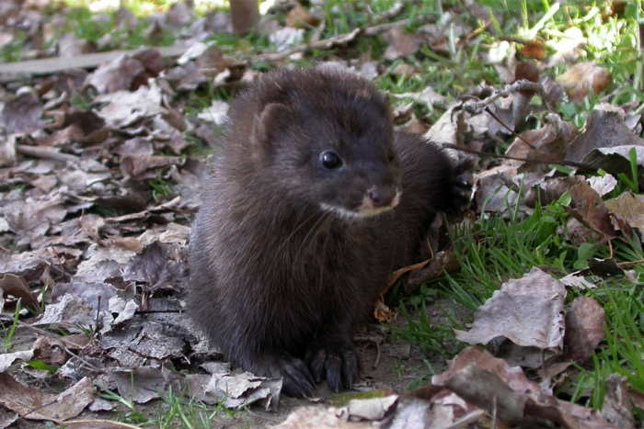
норка
mink

Slide 12
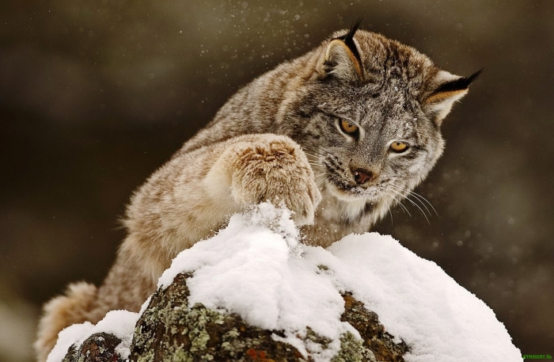
lynx [lɪŋks]

Slide 13
Источники:
https://yandex.ru/images/search?text=% - карта Московской области заповедники
https://yandex.ru/images/search?text=% - Красная книга Московской области
https://yandex.ru/images/search?text=% - Приокско-Террасный заповедник
https://yandex.ru/images/search?text=% -животные Красной книги Московской области

